Slide 1
Auswirkungen eines schwankenden Wasserstoffanteils im Erdgas auf die Industrie
12. Internationale Energiewirtschaftstagung 2021
Dipl.-Ing. Gregor Berger
Florian Schilling
Univ.-Prof. Dipl.-Ing. Dr.techn. Harald Raupenstrauch
WO AUS FORSCHUNG ZUKUNFT WIRD

Slide 2
Inhalt
Einleitung
Grundlagen und Methodik
Betrachtete verbrennungstechnische Eigenschaften
Maßnahmen zur Bewältigung schwankender Wasserstoffanteile
Mess- und Regelkonzept zur Anpassung an den Sauerstoffbedarf
Inertgasbeimengung
Fazit

Slide 3
Einleitung
Monatlich auftretende Überschüsse und Fehlmengen von Wind, PV und Laufwasser für Österreich im Jahr 2030 [1]
Monatlich auftretende Überschüsse und Fehlmengen von Wind, PV und Laufwasser für Österreich im Jahr 2050 [1]
Wasserstoff als Speicher für Überschüsse aus Erneuerbaren
Schwankungen des Wasserstoffgehalts bei direkter Einspeisung ins Verteilnetz
Beeinflussung der verbrennungstechnischen Eigenschaften
Fragestellung der österreichischen Vereinigung für das Gas- und Wasserfach:
Auswirkungen eines schwankenden Wasserstoffanteils im Erdgas auf Industriebrenner?
Umgang mit Schwankungen des Wasserstoffanteils im Erdgas?

Slide 4
Grundlagen und Methodik
Betrachtung von verbrennungstechnischen Eigenschaften
GRI 3.0 Reaktionsmechanismus mit zugehöriger thermodynamischer Datenbank [2]
Lösung der komplexen Reaktionssysteme: Toolbox Cantera [3]
Zusammensetzung der untersuchten Gase
 | Anteil in Vol.-%
 | Erdgas [4] | Wasserstoff | Argon | Stickstoff | Kohlendioxid | Luft
CH₄ | 97,97 | - | - | - | - | -
N₂ | 0,87 | - | - | 100,00 | - | 79,00
CO₂ | 0,11 | - | - | - | 100,00 | -
H₂ | - | 100,00 | - | - | - | -
O₂ | - | - | - | - | - | 21,00
C₂H₆ | 0,92 | - | - | - | - | -
C₃H₈ | 0,13 | - | - | - | - | -
Ar | - | - | 100,00 | - | - | -

Slide 5
Betrachtete verbrennungstechnische Eigenschaften
Verbrennungstechnische Eigenschaft | Toleranz
Sauerstoffbedarf Benötigter Sauerstoff für eine vollständige Verbrennung | +5% / -7%
Reaktionsenthalpie In Wärme umgewandelter Energieinhalt in einem offenen System | +10% / -10%
Adiabate Verbrennungstemperatur Theoretische Temperatur einer Flamme ohne Wärmeabgabe | +80 K / -50 K
Laminare Flammengeschwindigkeit Geschwindigkeit mit der sich eine laminare Flammenfront relativ zur Strömung bewegt | +8% / -8%

Slide 6
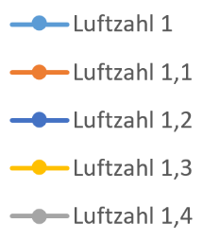
Betrachtete verbrennungstechnische Eigenschaften
Verbrennungstechnische Eigenschaft | Möglicher Wasserstoffanteil in Vol.-%
Reaktionsenthalpie | 65
Adiabate Verbrennungstemperatur | 70
Laminare Flammengeschwindigkeit | 10
Sauerstoffbedarf | 4
Vergleich der laminaren Flammengeschwindigkeit bei Beimengung von Wasserstoff zu Erdgas bei verschiedenen Luftzahlen [5]
Mögliche Wasserstoffanteile für betrachtete verbrennungstechnische Eigenschaften [5]

Slide 7
Maßnahmen zur Bewältigung schwankender Wasserstoffanteile
Verbrennungstechnische Eigenschaft | Einheit | Änderung bei H₂-Beimengung | Maßnahme
Sauerstoffbedarf | m³/m³ |  | Mess- und Regelkonzept zur Anpassung an den Sauerstoffbedarf
Volumenspez. Reaktionsenthalpie | kJ/m³ |  | Anpassung der Brenngasmenge
Massenspez. Reaktionsenthalpie | kJ/kg |  | Inertgasbeimengung
Adiabate Flammentemperatur | K
Laminare Flammengeschwindigkeit | m/s

Slide 8
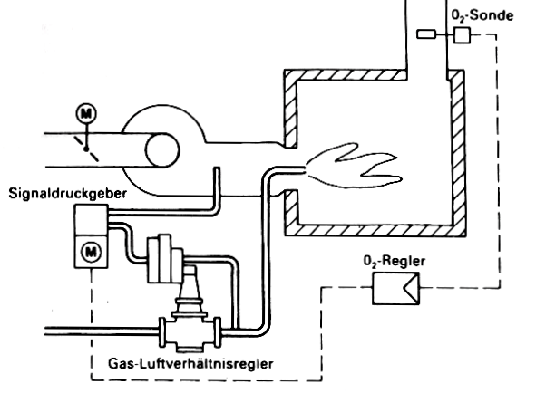
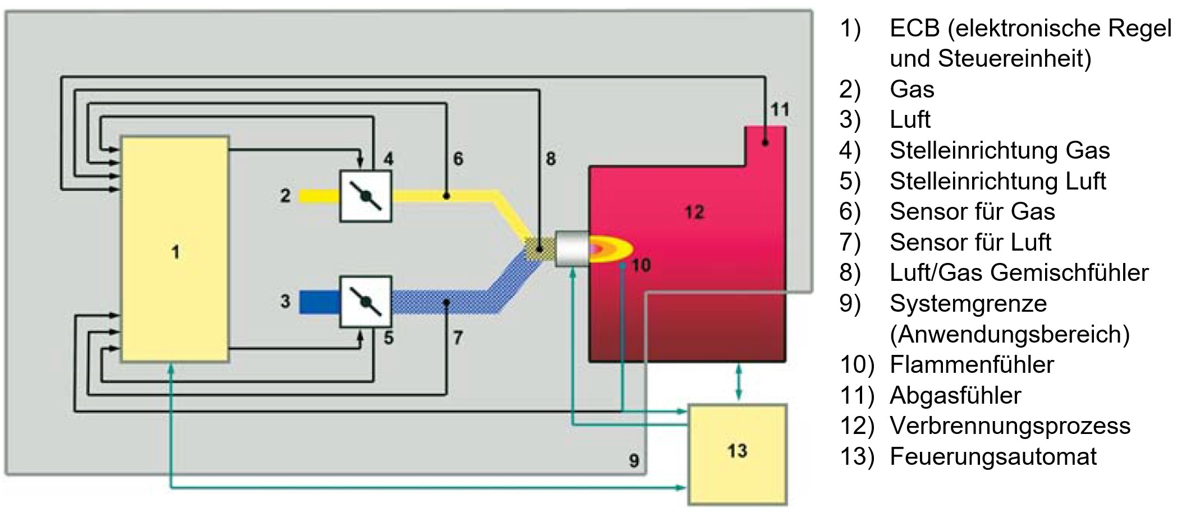
Mess- und Regelkonzept zur Anpassung an den Sauerstoffbedarf
Bestehende Systeme auf Basis der Restsauerstoffmessung
Pneumatisch dynamische Gemischregelung mit Lambdasonde [6]
Aufbau einer elektronischen Verbundregelung für Brenngas/Luft-Gemisch nach EN 12067-2 [7]

Slide 9
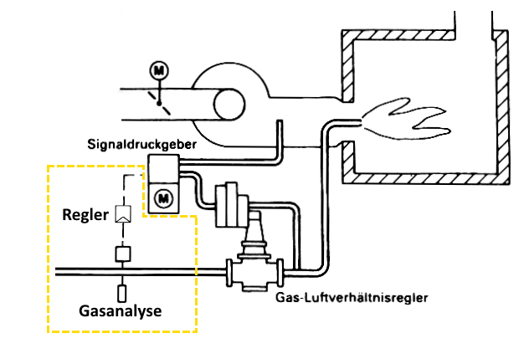
Mess- und Regelkonzept zur Anpassung an den Sauerstoffbedarf
Mögliche Probleme bei Restsauerstoffmessung
Staubbeladenes Abgas
Ziehen von Falschluft (vor allem bei älteren Anlagen)
Alternative: Gasanalyse
Gaschromatographie
Wärmeleitungsdetektoren
Pneumatisch dynamische Gemischregelung mit Gasanalyse (auf Basis von [6])

Slide 10
Inertgasbeimengung
Beeinflussung von verbrennungstechnischen Eigenschaften durch Inertgasbeimengung
Auswahlkriterien für Inertgase:
Hohe molare Masse
Wirtschaftlichkeit
Umweltverträglichkeit
Mögliche negative Auswirkungen auf Anlage und Prozess
Ausgewählte Inertgase:
Kohlendioxid:
Entsteht bei jeder Verbrennung
Carbon Capture and Utilization (CCU)
Argon:
Edelgas
Abgas:
Verfügbarkeit
Rußanteil
Stickstoff:
Verfügbarkeit
Stickoxide

Slide 11
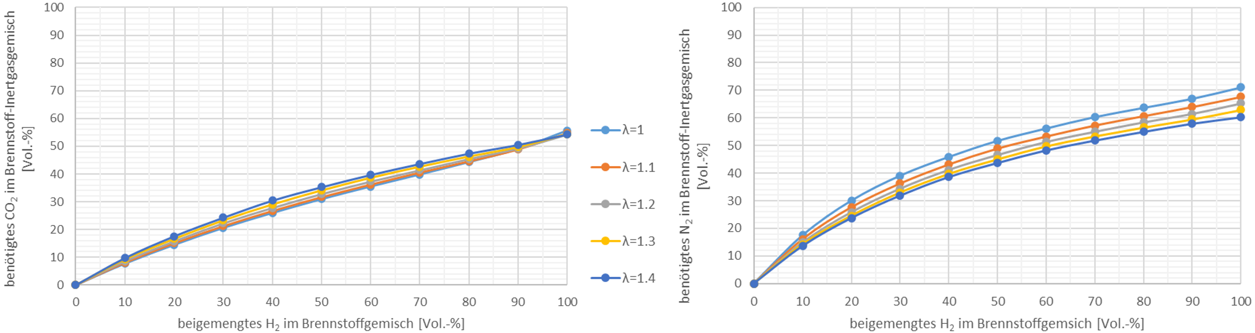
Inertgasbeimengung
Laminare Flammengeschwindigkeit erfordert die höchsten Inertgasanteile
40% N₂
18% H₂
42% Erdgas
20% CO₂
24% H₂
56% Erdgas
Benötigtes Kohlendioxid (links) und benötigter Stickstoff (rechts) für gleichbleibende laminare Flammengeschwindigkeit bei verschiedenen Luftzahlen

Slide 12
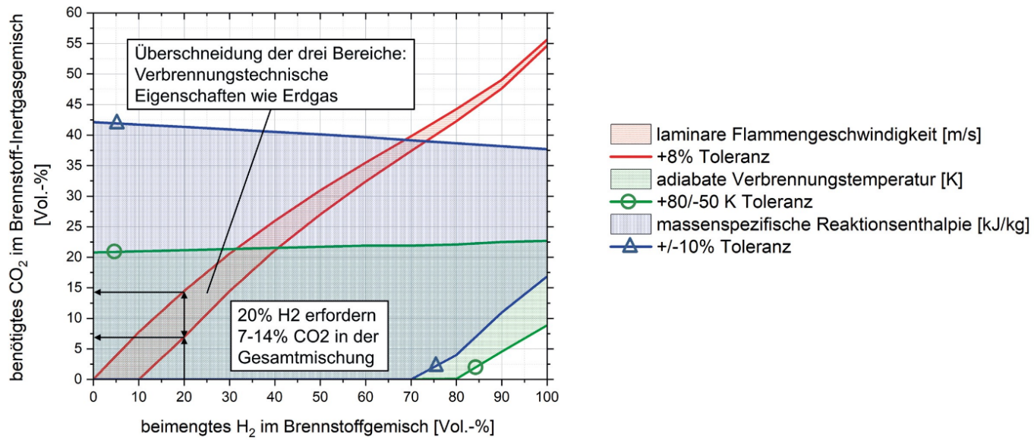
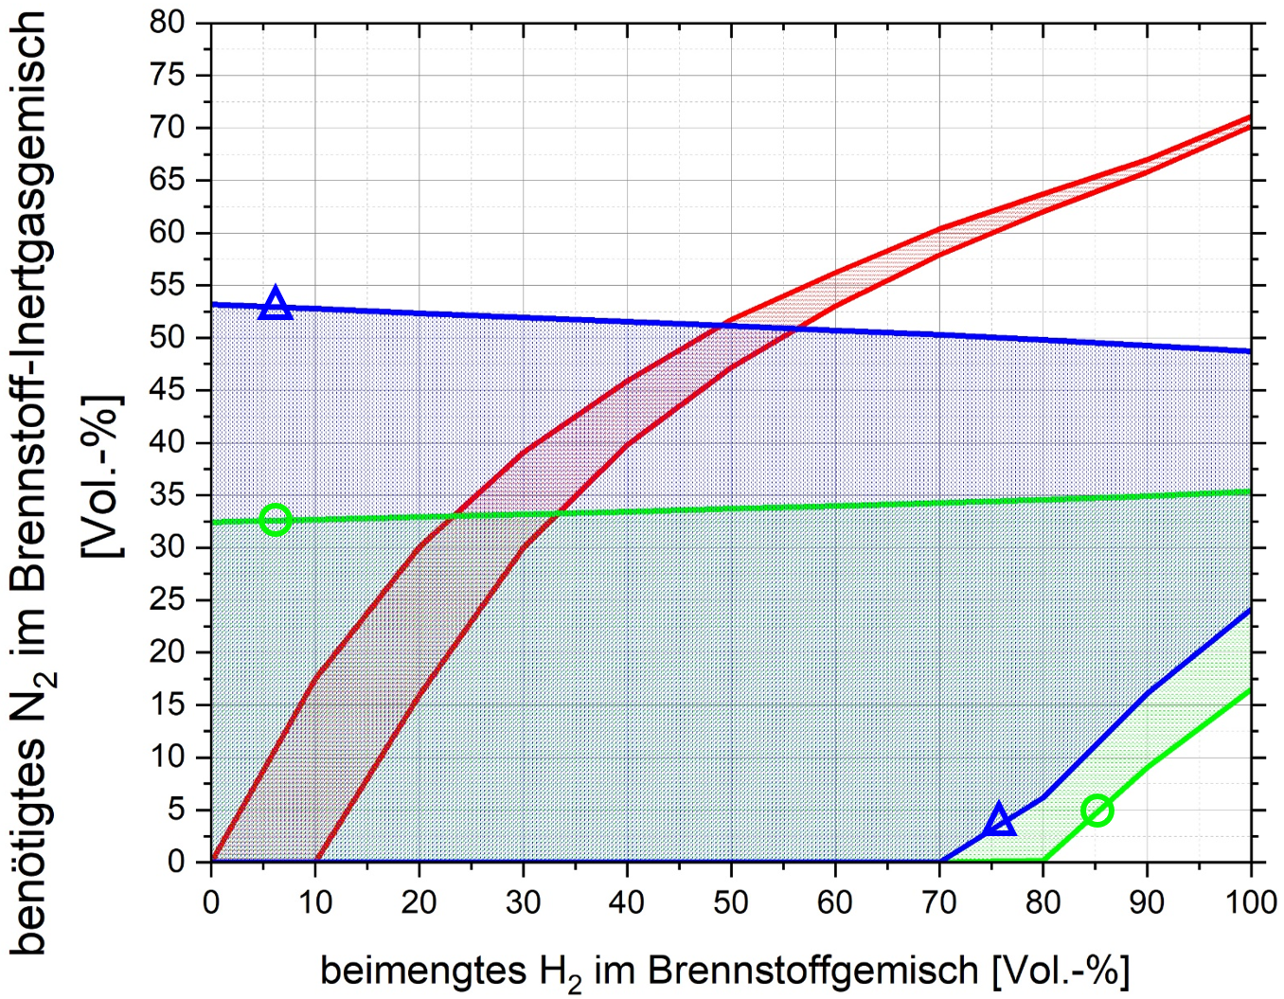
Inertgasbeimengung
Bei Berücksichtigung der definierten Toleranzgrenzen:
Benötigter Volumenanteilsbereich von Kohlendioxid für alle verbrennungstechnischen Eigenschaften bei einer Luftzahl von 1,0
Benötigter Volumenanteilsbereich von Stickstoff für alle verbrennungstechnischen Eigenschaften bei einer Luftzahl von 1,0

Slide 13
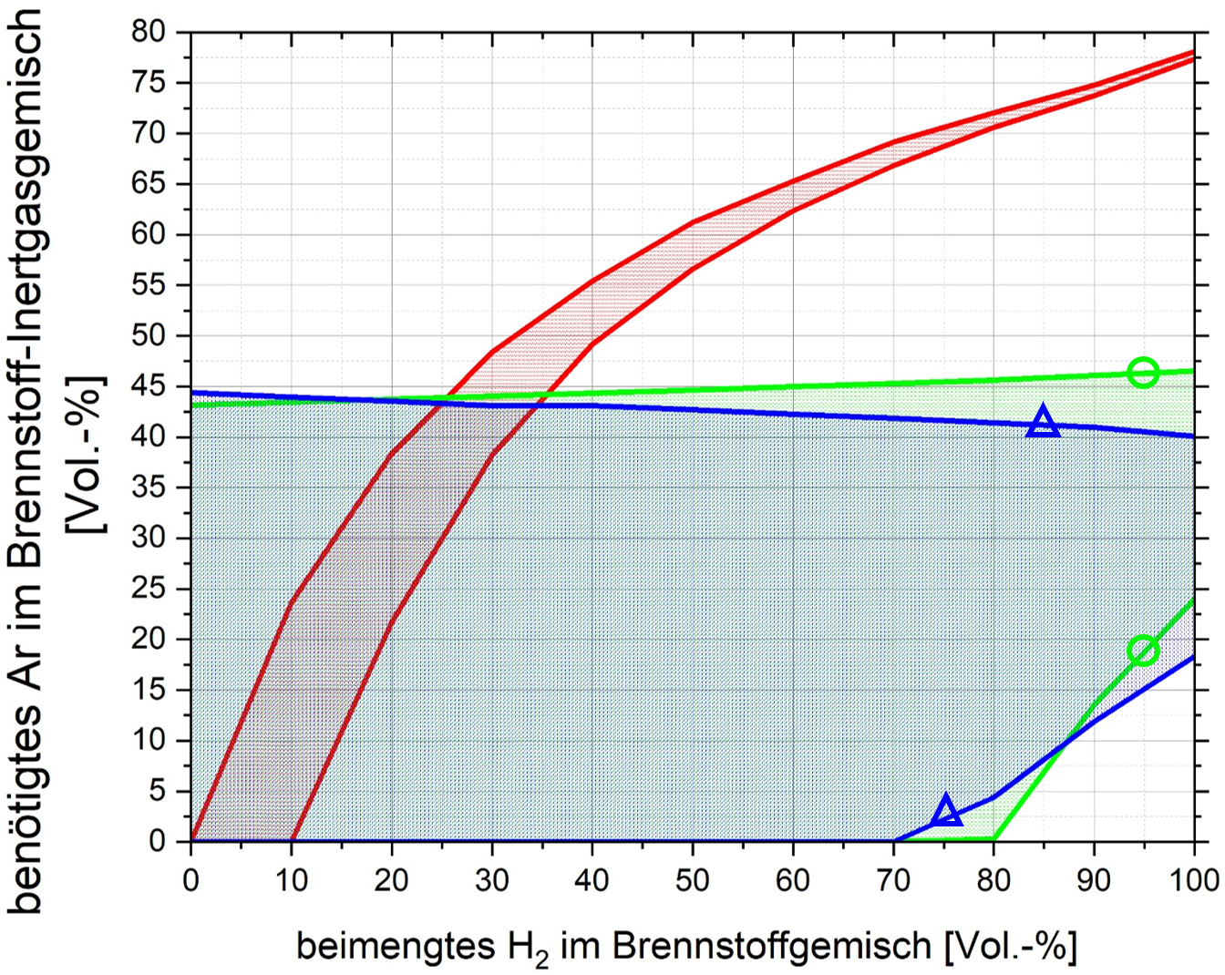
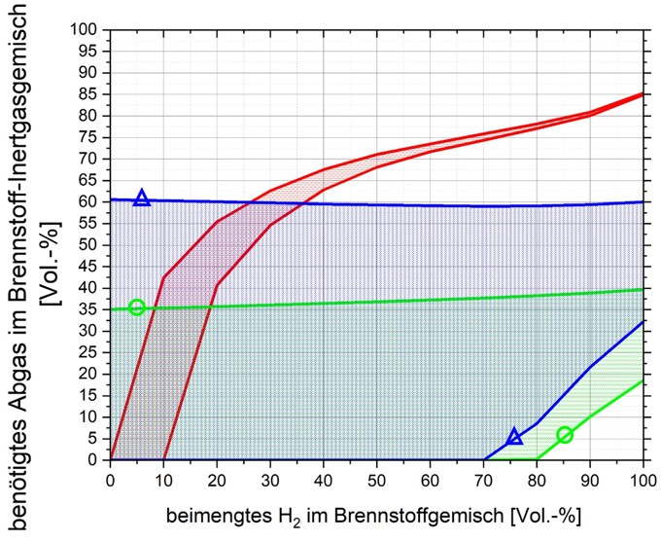
Inertgasbeimengung
Bei Berücksichtigung der definierten Toleranzgrenzen:
Benötigter Volumenanteilsbereich von Argon für alle verbrennungstechnischen Eigenschaften bei einer Luftzahl von 1,0
Benötigter Volumenanteilsbereich von Abgas für alle verbrennungstechnischen Eigenschaften bei einer Luftzahl von 1,0

Slide 14
Fazit
Mess- und Regelkonzept zur Anpassung an den Sauerstoffbedarf
Bestehende marktreife Konzepte
Gasanalyse statt Restsauerstoffmessung im Abgas
Inertgasbeimengung
Kohlendioxid erfordert die geringsten Anteile
Laminare Flammengeschwindigkeit am schwersten zu beherrschen
Übergangslösung bis Industriebrenner durch zusätzliche Regeleinrichtungen mit einem variablen Wasserstoffanteil im Erdgas umgehen können
Möglicher Einsatz bei Netzabschnitten des Verteilnetzes mit erhöhter Wasserstoffeinspeisung

Slide 15
Literatur
[1] F. Hunecke, C. Perez Linkenheil und P. Heidinger, Österreichs Weg in Richtung 100 % Erneuerbare., Eine Analyse von 2030 mit Ausblick 2050, Energy Brainpool, Berlin, 2019.
[2] GRI-Mech releases, Online verfügbar unter http://combustion.berkeley.edu/gri-mech/releases.html, abgerufen am 20. Oktober 2020.
[3] Cantera 2.3.0, Online verfügbar unter https://cantera.github.io/docs/sphinx/html/about.html, abgerufen am 20. Oktober 2020.
[4] Voestalpine, Interner Bericht, Durchschnittliche Erdgaszusammensetzung am Standort Linz.
[5] Raupenstrauch, H., H. Kern, C. Spijker, D. Egger, G. Berger, A. Streitmayer und R. Kaupa, Projekt Greening the Gas., Verbrennungstechnische und sicherheitsrelevante Anforderungen in Hinblick auf einen erhöhten Biogas- und Wasserstoffanteil im Erdgas, Lehrstuhl für Thermoprozesstechnik an der Montanuniversität Leoben, Leoben, 2019.
[6] Brunklaus, J. H. und J. Stepanek, Industrieöfen, Bau und Betrieb, Vulkan-Verl., Essen, 1994.
[7] Kroner, K. und M. Wicker, Luft/Gas-Verhältnisregelung an industriellen Beheizungseinrichtungen, in: GASWÄRME International (55), 2006.

Slide 16
Danke für Ihre Aufmerksamkeit!
Dipl.-Ing. Gregor Berger
Lehrstuhl für Thermoprozesstechnik
Montanuniversität Leoben
gregor.berger@unileoben.ac.at
+43 3842 402 5814

